Slide 1

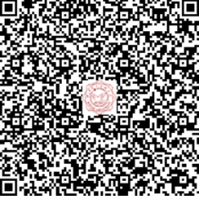
神经科学与计算机视觉（六）
大脑视觉编码与解码
董明皓，教授，博导
生命科学技术学院
教育部分子与功能影像工程中心
dminghao@xidian.edu.cn
web.xidian.edu.cn/mhdong/

Slide 2

概述
基础定义：
神经编码（neural encoding）：理解大脑如何处理环境中的刺激，特别是在视觉中如何感知和响应自然视觉信息。
神经解码（neural decoding）：从神经信号中读取嵌入的信息，尤其是从神经反应中还原原始视觉刺激的重要性。
视觉解码目标：
视觉刺激分类（Visual stimulus classification）：将刺激分类为最佳匹配的图像集。
视觉刺激识别（Visual stimulus identification）：识别具体的视觉对象。
视觉刺激重建（Visual stimuli reconstruction）：通过神经反应重建对应的视觉刺激。

Slide 3
视听觉解码研究进展整理思路（黎安杭填写）
说明：
列出你整合大家PPT时的思路，这样看后面研究的时候就知道主线是什么。

Slide 4
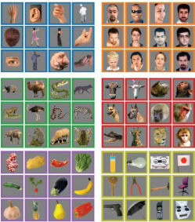
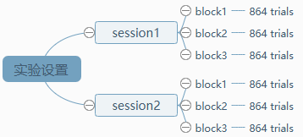
听觉解码研究进展（本页PPT制作人姓名）
一句话简述：观察颜色任务下的脑电分类/识别/重建研究
实验方法：
10个视力正常的被试，设备： 124个电极，1000Hz采样率，取1-25Hz的数据
一次呈现包括一张图片呈现500毫秒，黑灰色屏幕750毫秒。一次实验是1.25s。
被试观看6个类别图片（每个类别12张，共计72张不同的图片）
2 个实验阶段、每个阶段由 3 个区块组成、864 次实验/区块=5,184 次实验
每个block里每张图片被随机展示 12 次，并且在每 36 次实验后有短暂的休息。
human body (HB),
human face (HF),
animal body (AB),
animal face (AF),
fruits or vegetables (FV)
inanimated objects (IO)
864 = 72 x 12
参考文献（PPT中涉及研究）[29] Lowe MX, Rajsic J, Ferber S, et al. Discriminating scenecategories from brain activity within 100 milliseconds.Cortex. 2018;106:275–287. doi: 10.1016/j.cortex.2018.06.006
Notes:
被试量、刺激范式、样本类型、样本量、预处理、分类器/网络这些都是关键信息
可以贴图示意+文字简述，一目了然

Slide 5
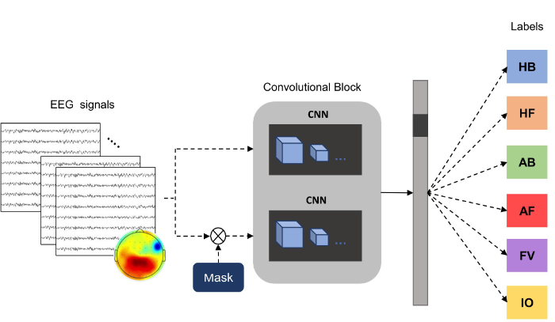
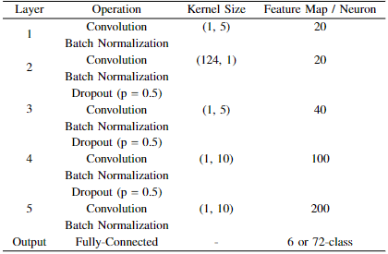
听觉解码研究进展（本页PPT制作人姓名）
一句话简述：观察颜色任务下的脑电分类/识别/重建研究
数据处理：
预处理：ICA去除伪影，下采样到62.5Hz
两个卷积块：一个输出整体的特征，一个仅仅输出某一部分的特征，将两个部分的特征结合起来作为最后的特征向量用于分类。
参考文献（PPT中涉及研究）[29] Lowe MX, Rajsic J, Ferber S, et al. Discriminating scenecategories from brain activity within 100 milliseconds.Cortex. 2018;106:275–287. doi: 10.1016/j.cortex.2018.06.006
Notes:
被试量、刺激范式、样本类型、样本量、预处理、分类器/网络这些都是关键信息
可以贴图示意+文字简述，一目了然

Slide 6
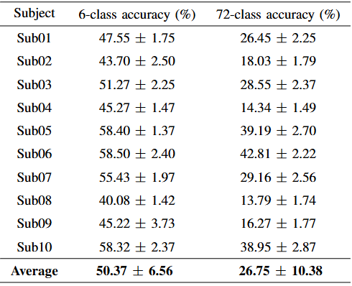
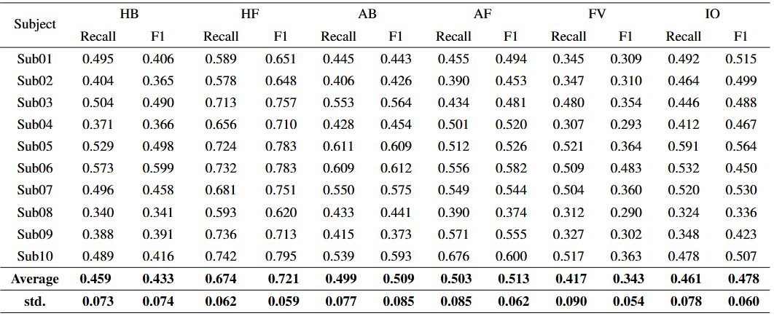
听觉解码研究进展（本页PPT制作人姓名）
一句话简述：观察颜色任务下的脑电分类/识别/重建研究
实验结果：
10fold，平均准确率
粗分类：每一个类12*12*6*10=8640段EEG
细分类：每一张图1*12*6*10=720段EEG
研究总结：
（这个研究哪里值得借鉴、问题是什么等）
参考文献（PPT中涉及研究）[29] Lowe MX, Rajsic J, Ferber S, et al. Discriminating scenecategories from brain activity within 100 milliseconds.Cortex. 2018;106:275–287. doi: 10.1016/j.cortex.2018.06.006
Notes:
召回率：对某一类预测正确的比例
精确率：预测为某一类的所有样本中，正确的比例
F1分数：召回率和精确率的调和平均
chance level ：
6-class: 16.67%
72-class: 1.38%

Slide 7
视觉解码研究进展（本页PPT制作人姓名）
一句话简述：观察颜色任务下的脑电分类/识别/重建研究
实验方法：
10个视力正常的被试，设备： 124个电极，1000Hz采样率，取1-25Hz的数据
一次呈现包括一张图片呈现500毫秒，黑灰色屏幕750毫秒。一次实验是1.25s。
被试观看6个类别图片（每个类别12张，共计72张不同的图片）
2 个实验阶段、每个阶段由 3 个区块组成、864 次实验/区块=5,184 次实验
每个block里每张图片被随机展示 12 次，并且在每 36 次实验后有短暂的休息。
human body (HB),
human face (HF),
animal body (AB),
animal face (AF),
fruits or vegetables (FV)
inanimated objects (IO)
864 = 72 x 12
参考文献（PPT中涉及研究）[29] Lowe MX, Rajsic J, Ferber S, et al. Discriminating scenecategories from brain activity within 100 milliseconds.Cortex. 2018;106:275–287. doi: 10.1016/j.cortex.2018.06.006

